Slide 1

Trường Tiểu học Đa Phúc
Chào mừng thầy cô và các em
học sinh đến với tiết
Tiếng Việt – Lớp 3A2
Giáo viên: Nguyễn Hồng Nhung

Slide 2










Slide 3










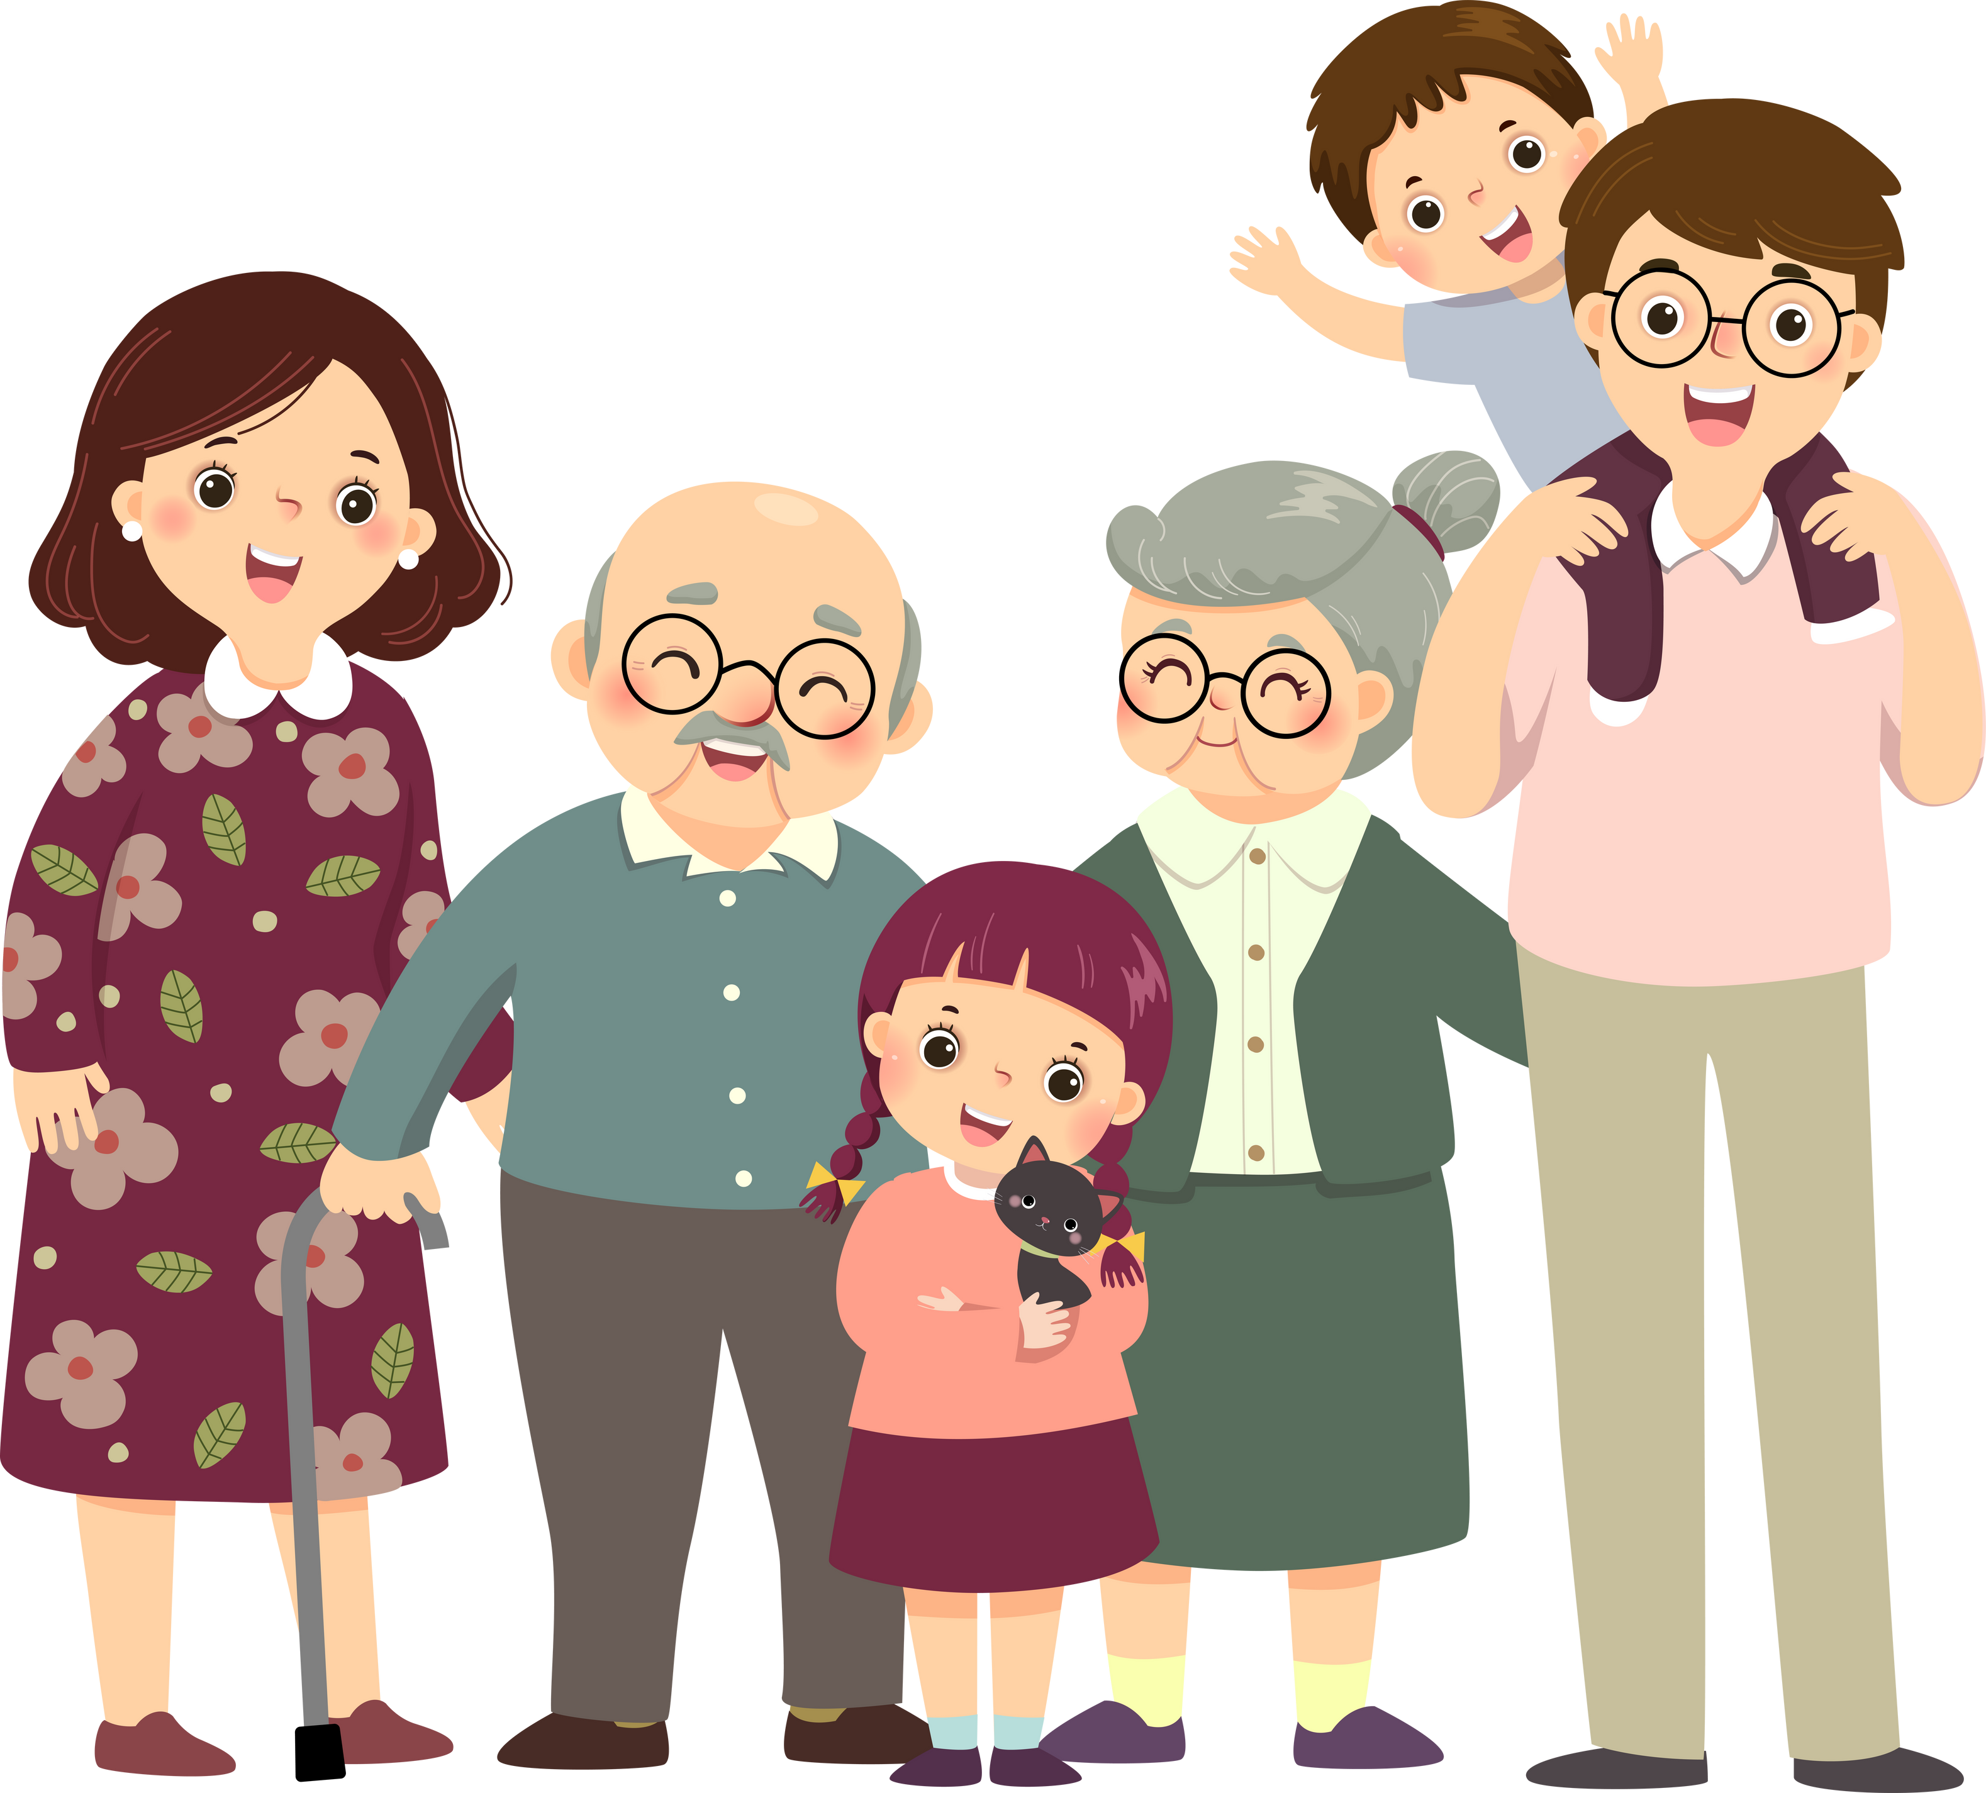


Slide 4


Slide 5


1
1. Kể tên một số câu chuyện em yêu thích

Slide 6

2. Hỏi – đáp về nhân vật e thích hoặc không thích trong câu chuyện em đã đọc hoặc đã nghe.
Em muốn nói về nhân vật nào? Trong câu chuyện nào?
Em thích hoặc không thích nhận vật đó ở điểm nào? (ngoại hình, tính cách, hành động, suy nghĩ, tình cảm, lời nói,..)
Nêu lí do vì sao em thích hoặc không thích điều đó ở nhân vật.

Slide 7


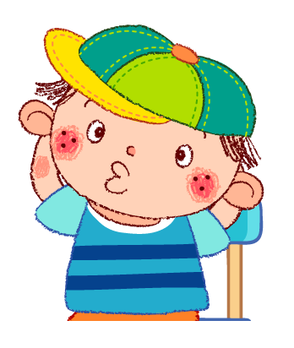

3. Viết 2-3 câu nêu lí do em thích hoặc không thích một nhân vật trong câu chuyện đã đọc.
 Lưu ý: đầu câu viết hoa, cuối câu có dấu chấm.

Slide 8
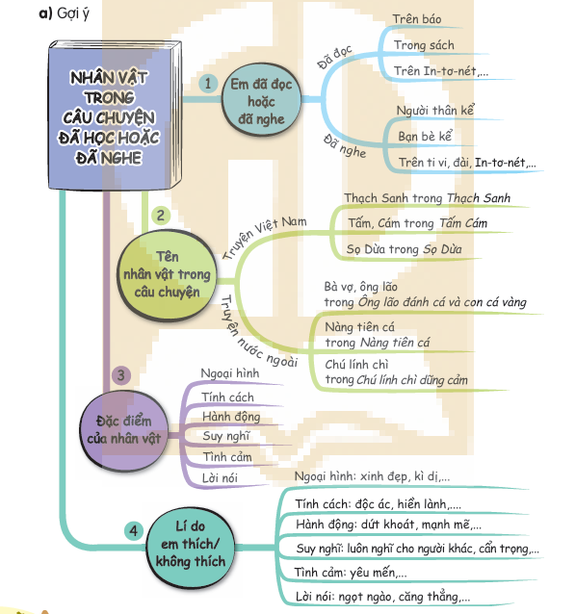

Slide 9

Trao đổi bài viết.
Bài viết có nhiều câu văn hay
(dùng từ hay)
Bài viết đã đúng yêu cầu
(đủ số câu)
Bài viết có sáng tạo
(thêm ý mới)

Slide 10
